Slide 1

- En af Fyns smukkeste baner!

Slide 2
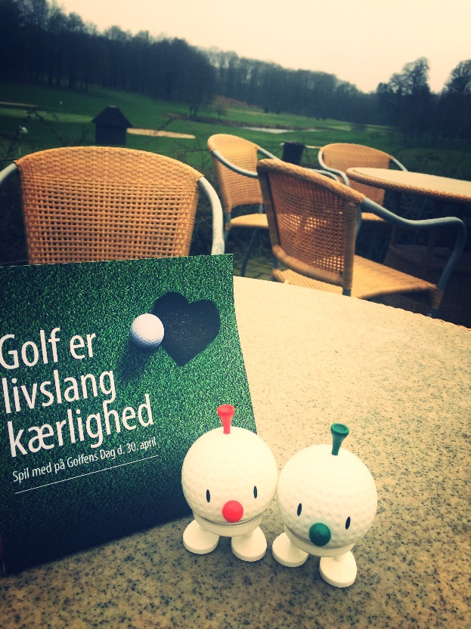

VELKOMMEN
Medlemsmøde i
Vestfyns Golfklub
22. januar 2025
”Vestfyns Golfklub – altid et besøg værd”
- En af Fyns smukkeste baner!

Slide 3
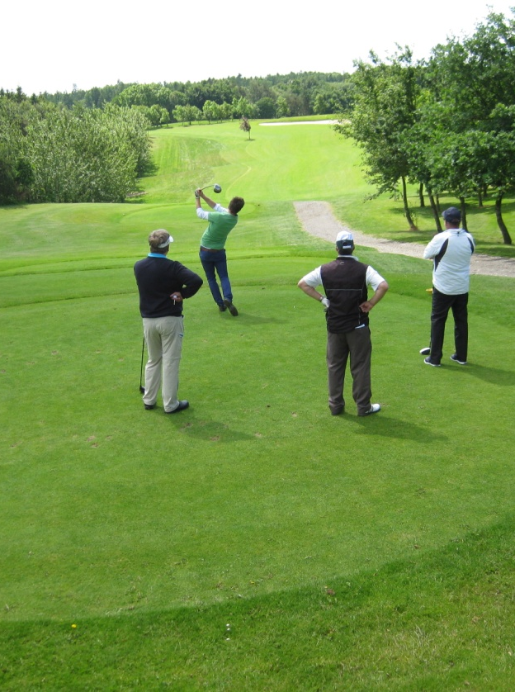
Agenda
Nyt fra formanden
Nyt fra Chefgreenkeeperen
Præsentation af ny Pro træner Carsten Klingenberg
Oplæg fra Gert & Dieter på henholdsvis Rekruttering og Fastholdelse
Pause
5. Workshop omkring Rekruttering og Fastholdelse
Medlemmer vælger hvilken gruppe de vil arbejde i workshop med. Dieter & Gert hjælper grupperne. Det forventes at tage 30-45 min
6. Evt.
”Vestfyns Golfklub – altid et besøg værd”
- En af Fyns smukkeste baner!

Slide 4
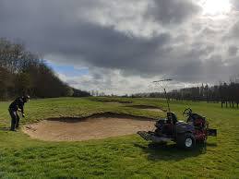

Punkt 1 - Nyt fra formanden
Banen
Økonomi
Rekruttering / Fastholdelse
”Vestfyns Golfklub – altid et besøg værd”
- En af Fyns smukkeste baner!

Slide 5
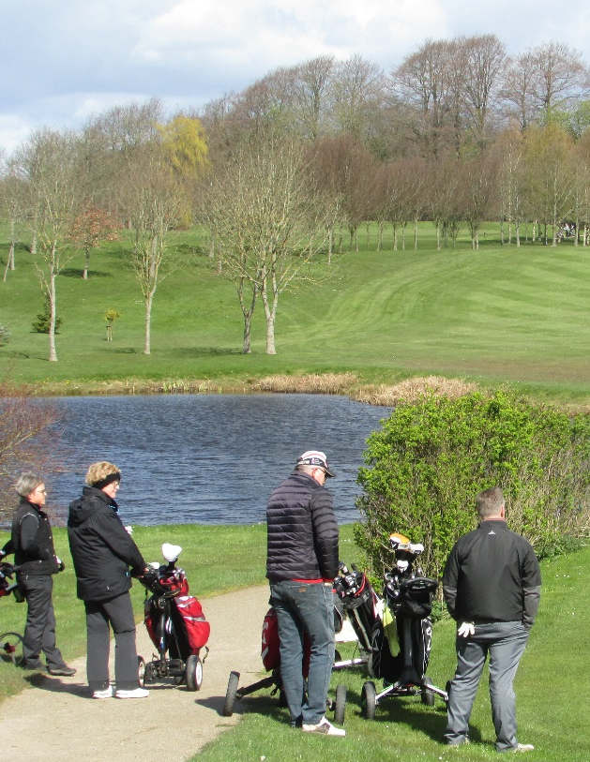
Punkt 2 - Nyt fra Chefgreenkeeperen
Lidt om sæsonen 2024
Greens, dræn og robotter
Sæson 2025
Robotter til semirough ”lille ny på prøve”
Pleje af greens, tees og forgreens
Nye områder skal klippes til semirough ”frivillige”
Søskanter skal ordnes. ”hjælp fra frivillige”
Pas på din greenkeeper😊
Har du gammelt jern liggende. ”rør, profiler osv”
”Vestfyns Golfklub – altid et besøg værd”
- En af Fyns smukkeste baner!

Slide 6
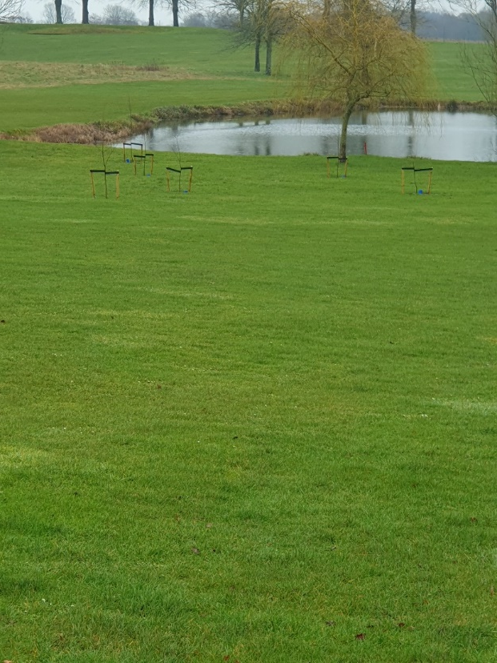
Præsentation af ny pro træner - Carsten Klingenberg
Punkt 3
”Vestfyns Golfklub – altid et besøg værd”
- En af Fyns smukkeste baner!

Slide 7
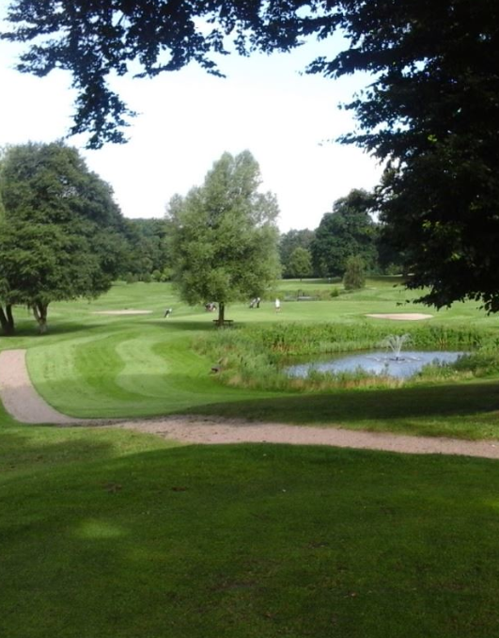
4. Workshop
Målsætning: tilgang af ~60 nye medlemmer
Foreløbige
tiltag 2025: 1. Deals & avisfordele
2. Kvinder & golf TBA
3. Mænd & golf Lars & Carsten, mfl.
4. Spil-med dag 29.06 Marianne
5. Golfens dag 27.04 Gert mfl.
6. DIF safezone Lars & Carsten
7. Seniorlivsmesse Niels Peter & Gert
8. Omdeling af flyers Haarby og omegn.
Workshop
A. Ideer til arbejde med tilbud til skoler etc.
B. Ideer til fyraftens golf for virksomheder/sponsorer
”Vestfyns Golfklub – altid et besøg værd”
- En af Fyns smukkeste baner!

Slide 8
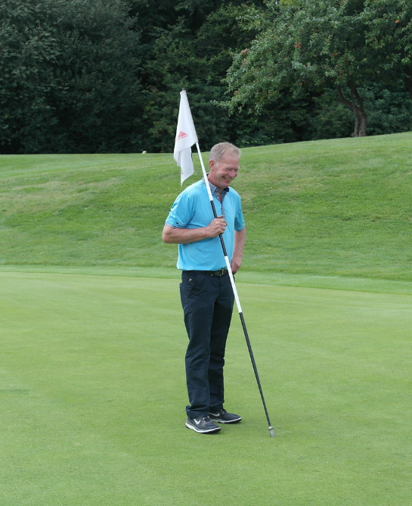
Fastholdelsesudvalg
Har følgende medlemmer:
Marianne Hansen, Dorthe Vest, Krista Madsen, Bodil Mogensen, Nicolai Gynther og Niels Dieter Röck
Og tak til Lotte Balsner som var med i starten
Formål:
At iværksætte og fastholde initiativer der tjener til at fastholde, såvel nye, som etablerede medlemmer
Samarbejder naturligt med begynderudvalget
”Vestfyns Golfklub – altid et besøg værd”
- En af Fyns smukkeste baner!

Slide 9
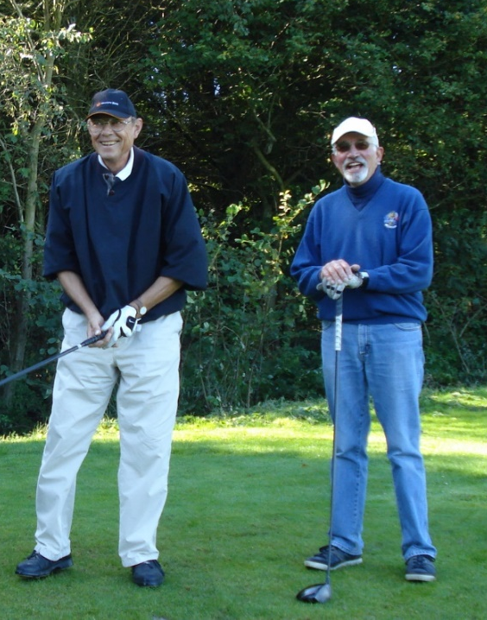
Etablerede aktiviteter:
Socialt samspil på de ledige fredage/søndage – som kommer igen i 2025 (Hans og Dorte)
Socialt samspil onsdag kl. 17 for kvinder. Inviteres med til onsdagsklubbens spisninger (kommer igen i 2025 (Lotte og Krista)
Særlige turneringer for nye medlemmer med handicap > 36 (også i 2025)
Tirsdagsgolfen som der i introduktionsfasen reklameres for – og hvor der gives mulighed for at ”prøve med” når ambassadørerne siger god for at det er relevant.
C gruppe i herregolfen torsdag, og generel opblødning af handicapkrav i klubberne i klubben.
De fynske kanin- og superkaninmatcher
Banetræning om torsdagen
Holdtræning
Vintergolf
Golf-fitness
Yoga
Strik og drik
SIM golf træning i vinterperioden
”Vestfyns Golfklub – altid et besøg værd”
- En af Fyns smukkeste baner!

Slide 10
Etablerede aktiviteter:
Særlige turneringer for nye medlemmer med handicap > 36
Par matcherne fredag
Tirsdagsgolfen som der i introduktionsfasen reklameres for – og hvor der gives mulighed for at ”prøve med”
når ambassadørerne siger god for at det er relevant.
Etablering af C gruppe i herregolfen torsdag, og generel opblødning af handicapkrav i klubberne i klubben.
De fynske kanin- og superkaninmatcher
Banetræning om torsdagen
Holdtræning
Vintergolf
Golffitness
Yoga
Strik og drik
SIM golf træning i vinterperioden
”Vestfyns Golfklub – altid et besøg værd”
- En af Fyns smukkeste baner!

Slide 11
Mentorordning:
Der har været udtrykt et ønske om en mentorordning.
Vi vil gerne drøfte dette nærmere i aften
”Vestfyns Golfklub – altid et besøg værd”
- En af Fyns smukkeste baner!

Slide 12
Plan:
Vi vil meddele de nye, at der er mulighed for at få en mentor via mail.
Vi vil finde mentorer blandt medlemmerne – første info i aften, herefter i nyhedsbrev.
Vi vil koble mentorer og mentees.
- En af Fyns smukkeste baner!

Slide 13
Hvad skal en mentor:
Være mentor for nogle nye golfere
Kontakte dem
Spørge hvordan det går med golfen
Give gode råd – ikke om selv spillet – men om livet i en golfklub
Forklare begreber og fortælle om de muligheder der er
Hvis muligt spille sammen nogle gange, gerne hvor man f.eks. introducerer og spiller sammen til tirsdagsgolf, medvirke til at skabe telefonlister
Bidrage til at skabe kontakter i klubben, hjælpe med at skabe kontakt mellem de nye og ”gamle” spillere
Vi vil understøtte med en facebook gruppe
Vi vil samle de der ønsker at være mentorer til et møde inden sæsonen starter, så vi kan indsamle de ideer der kan være til ordningen
- En af Fyns smukkeste baner!

Slide 14

Er der nogen:
Der gerne vil deltage i udvalgets arbejde
Eller hjælpe til med aktiviteterne
Eller har gode ideer til nye fastholdelses initiativer
Vil være mentor og høre mere om det ?
Så er i meget velkomne
”Vestfyns Golfklub – altid et besøg værd”
- En af Fyns smukkeste baner!

Slide 15
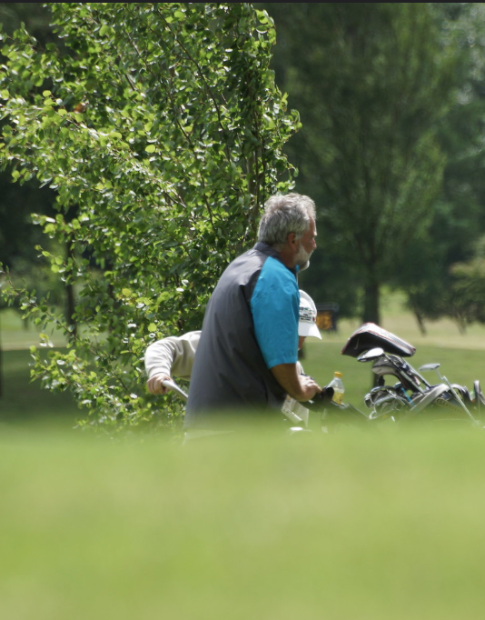
Gruppe arbejde
”Vestfyns Golfklub – altid et besøg værd”
- En af Fyns smukkeste baner!

Slide 16
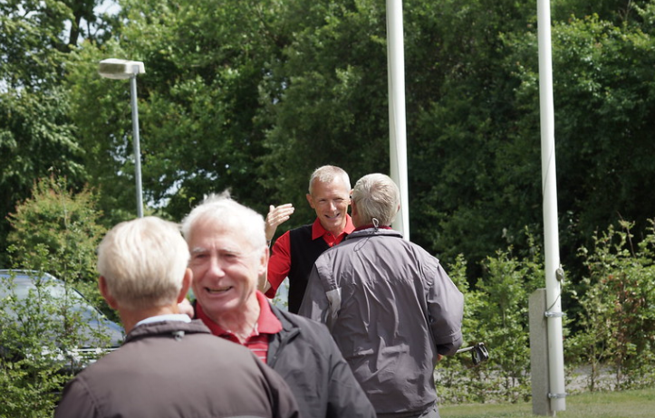
- Evt.
”Vestfyns Golfklub – altid et besøg værd”
- En af Fyns smukkeste baner!

